Slide 1
会议目的
1
确认现状
2
讨论细节
3
确认业务计划

Slide 2
商家需求
1
品牌需求
2
获客需求
3
效率需求
拓展服务边界
提高商家曝光度与知名度
寻找流量入口
精准获客
降低人工成本
提升运营效率

Slide 3
用户的需求-快速决策
消费水平较高的业主（白领以上阶层）
1
信息需求
2
价格需求
3
服务需求
4
品质需求
多维展现商家信息
价格透明
经济实惠
预约、支付、上门
服务种类齐全
评价分享
反馈参考

Slide 4

目前现有的业务模式
典型参考：到位、58到家、自如管家

Slide 5

到位——完全开放第三方
需要引入大量商家，并且需花费精力引导用户建设店铺。
对平台要求：市场人员充足，工具要求高、团队技术配置充足；
对商家要求：学习能力高。，一般只有品牌商家或有人员持续跟踪普通商家才能一定程度上保证内容质量。
现状结果：市场开拓人员不足，技术人员配置不足，无法快速进行工具开发迭代...
预测结果：平台无法短时间面向用户推广，满足用户需要。有用户下单时，为满足运作效率和质量需求，对平台运营挑战性较大。

Slide 6
58到家——高频自营+低频第三方
自营需要自建团队。
学习之处：先控制，再开放。
是否可以避重就轻满足“自营”要求？

Slide 7
自如管家——“伪”自营，和服务商外包合作
跟供应商建立外包合作，由平台设计标准化产品，用户预约下单后平台派发给覆盖对应区域的供应商。
对平台的好处
市场开拓压力小：保证覆盖区域有对应服务商提供服务。
内容质量有保证：运营进行标准化设计服务产品。只需确保对应品类有派发对象。
产品支撑压力小：商家端前期只需满足功能，如订单管理、账户管理即可（服务端需要确认完成订单）。不需要商家花费精力建设店铺。更好地是，接入有技术能力的品牌商家，那么前期商家端和服务端都不需要了（不过合作洽谈可能有难度）。
现状结果：比较适合目前团队情况；
预测结果：能快速上线，迅速推广

Slide 8
计划方案
阶段1：“伪”自营模式
市场：为平衡僧与粥的关系，前期在同一覆盖区域只签2-3家商家。
平台策略：系统派单。对于用户订单，平台能在静默情况下随时指定服务商，替换服务商。前期对供应商形成一定程度制约监管效果，保证服务效率和质量。
运营：设计标准化高频服务。
重点：轻装上阵，快速推广平台，促进用户买单，做好用户回访，指导市场运营工作和产品设计工作。
阶段2：放松商家引入政策
前提：有一定单量。
市场：引入更多同品类同区域商家形成竞争氛围。
平台策略：不再由系统派单，而是产品设计预约环节由用户自主选择，由商家自主选择服务范围和自由定价
运营：引导商家进行品牌塑造，提升商家原创内容质量。
阶段3：挖掘增值服务
前提：商家和用户数量可观
市场：做好商家回访、维护
运营：商家免费或付费买断某个区域低频品类需求，商家上个性化商品，付广告费平台帮忙推荐...

Slide 9
可能存在的问题
1
全额付款，还是收款码付款，还是预付金+商家收款码形式
2
单独做运营后台，还是跟现有业务整合。
3
商家、服务端后台根植于同一个公众号？还是其他形式，需要具体调研一下
4
如何做库存管理（兼容不同sku/有限服务资源？）
5
请在此处添加文本
6
请在此处添加文本

Slide 10
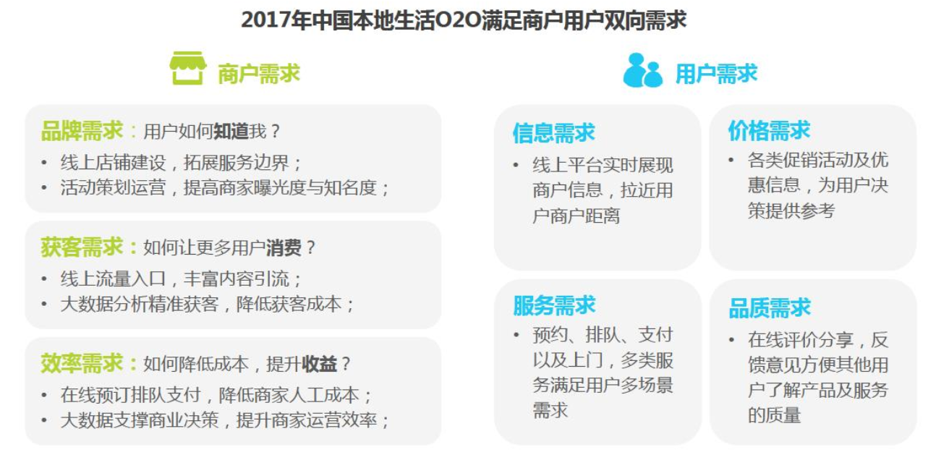

Slide 11
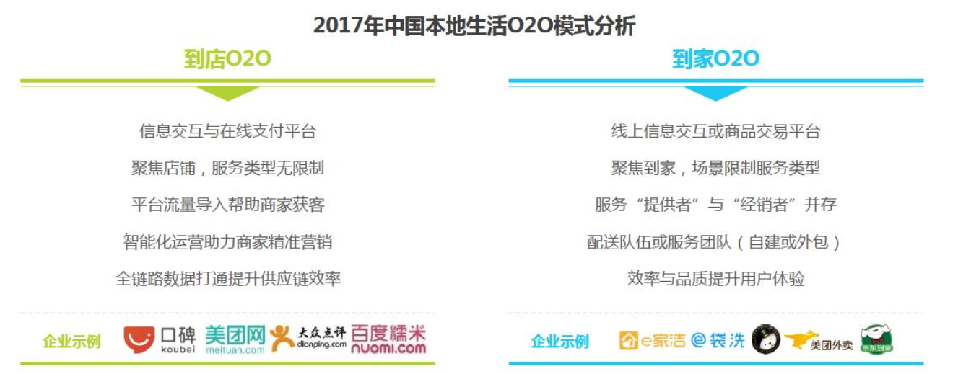

Slide 12
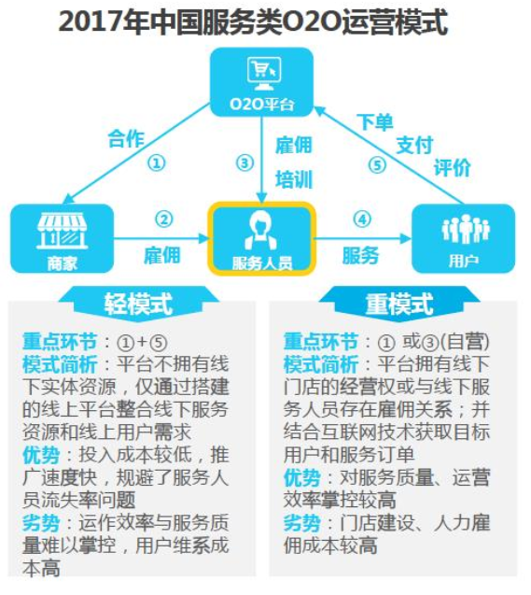
运作效率低
服务质量参差不齐
对消费者习惯的培养
流程标准化
服务标准化

Slide 13
